Slide 1

前后端分离了吗？

Slide 2
01
Web研发模式的演变
目 录
02
NodeJS带来的全栈时代
CONTENTS
03
前后端分离现状

Slide 3
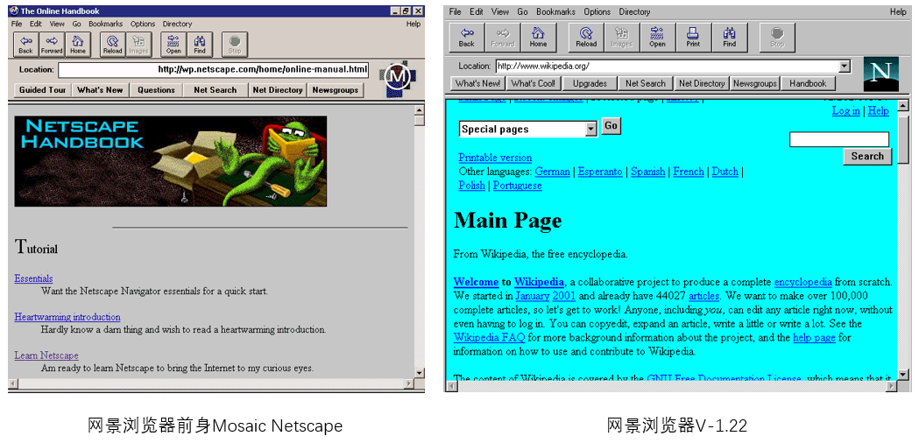
前端历史的起点-1994
1994年10月13日网景推出了第一版Navigator
Tim Berners-Lee创建了W3C
Tim的基友发布了CSS
为动态web网页设计的服务端脚本PHP诞生
1995年网景推出了JavaScript，实现了客户端的计算任务。
1996年微软推出了iframe标签，实现了异步的局部加载。
1999年W3C发布第四代HTML标准，同年微软推出用于异步数据传输的ActiveX，随即各大浏览器厂商模仿实现了XMLHttpRequest。
2006年，XMLHttpRequest被W3C正式纳入标准。
2008年谷歌V8引擎问世。
2009年AngularJS诞生。
2011年ReactJS诞生。
2014年VueJS诞生。
Notes:
未接触过，应该是在架构设计尚未出现之前的一种全栈式开发模式

Slide 4

01
PART
Web研发模式的演变

Slide 5
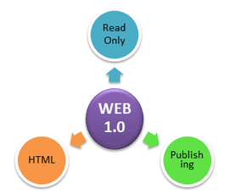
简明飞快的早期时代
页面由 JSP、PHP 等工程师在服务端生成，浏览器负责展现，基本上是服务端给什么浏览器就展现什么
优点
缺点
简单明快，本地起一个 Tomcat 或 Apache 就能开发，只要业务不太复杂，调试什么的就还好
1.前后端职责不清晰，随着项目的不断累积，可维护性越来越差
Notes:
未接触过，应该是在架构设计尚未出现之前的一种全栈式开发模式

Slide 6
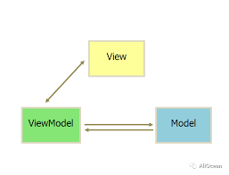
后端为主MVC时代
为了降低复杂度，以后端为出发点，随着Web Server 层的架构升级，从架构层面让开发者懂得什么代码应该写在什么地方，即传统的ASP、JSP、PHP等开发模式
优点
缺点
1.代码可维护性明显好转
2.相比早期时代，前后端分工相对清楚
1.前端开发重度依赖开发环境
2.前后端职责依旧纠缠不清，往往会在模板层model增加不少业务代码
Notes:
1.实习时接触过一点点类似的开发模式，往往为了配置开发环境就会抓耳挠腮
2.ASP，JSP，PHP等

Slide 7
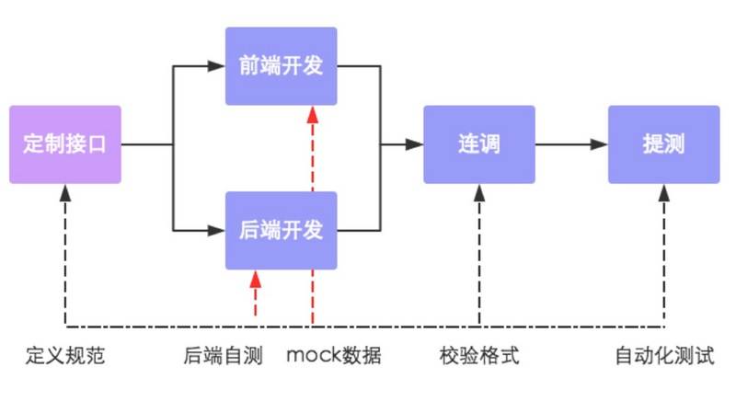
Ajax带来的SPA时代
历史的车轮继续前进，2005年Ajax正式提出，于是前后端分离又一次变革，前端通过ajax接口请求数据，前后端分工貌似非常清晰明了
同时，各大公司在不断的探索过程中推出了各自的接口规范以及接口平台（如：阿里妈妈的RAP，具有接口自动化、MOCK数据自动生成、自动化测试等特点）
优点
缺点
1.前后端分工明确
2.通过接口约定，前端和后端开发并行，提高开发效率
3.单纯的前端开发人员即可完成任务，对于前端开发人员来说，入门的门槛降低了
1.随着项目功能的不断增加，大量JS代码与View层进行绑定，导致项目结构越来越臃肿
2.前端代码中（ View层）包含大量业务逻辑
3.组件复用困难，前端开发复杂度高
Notes:
1.16年刚毕业时接触到的最多的就是这种开发模式
2.门槛大大降低
前端包含大量业务逻辑（如数据的格式转化）

Slide 8
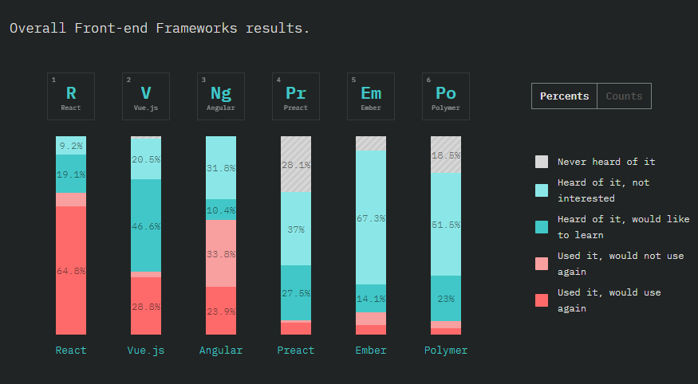
前端为主的MV时代
为了降低前端开发复杂度，随着时间的推移，大量框架涌现，比如ReactJS、VueJS、AngularJS等
基于此，前端组件的复用更加简单，前端开发的复杂度可控，组件的合理复用，使得代码结构更加清晰
优点
缺点
1.组件复用方便快捷
2.通过接口约定，前端和后端开发并行，提高开发效率
3.部署相对独立，前端代码单独部署
1.前端和后端之间一样存在着业务逻辑的重合（前端校验的同时，后端也必须进行校验），校验代码不能复用
2.全异步，对SEO不利
Notes:
这里更多的是上一个模式发展更加成熟的体现，ajax时代具有的优点，此时同样具有，并且。。。。
1.更加趋于稳定，目前使用最广泛的前后端分离模式
2.但是同样存在一些缺陷，还是不够完美，那么历史的车轮继续前进吧，继续探索吧
3.到底怎么才能做到完全的前后端分离呢，随着NodeJS的出现，前端大佬们慢慢的就又发现了一种新的开发模式

Slide 9

02
PART
NodeJS带来的全栈时代

Slide 10
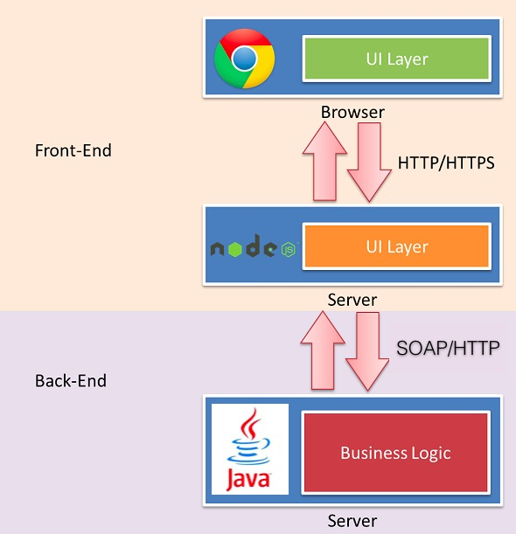
NodeJS带来的全栈时代
目前比较成熟的前后端分离模式即前面所提到的以各个框架为主的开发模式，但是同样存在前面所提到的一些问题，没有达到前后端的完全分离
引入NodeJS作为中间层进行数据逻辑的处理，即数据Controller层。
优点
缺点？
1.前后端实现逻辑上的完全分离
2.通过中间层，前端可以自由调控，同时也可以解决SEO优化的问题
3.后端可以更关注于自身业务逻辑和数据库的开发
1.有人说这是一种向原始开发模式的回归
2.对于前端开发人员来说，需要对服务端有一定的了解（安全验证、服务器等）
3.对于历史遗留项目来说，想要进行过度，势必会造成很大的阻力
Notes:
1.目前的前后端分离存在逻辑代码的重合，前后端校验逻辑不能复用
2.那就在这之间再弄一层，即nodejs所开发的中间层
3.用途：将controller交给这一层，即交给前端，老的项目相当于后端逻辑要重写了呀，并且前端的权利增加了呢？（后端同学肯定不愿意呀）
4.入门困难
5.不具备通用性
6.所以目前还不能广泛被使用，各大厂商都在摸索自己的开发流程
优点详解
1.数据的处理交由前端，前端想要什么数据就自己弄，只要后端把基础数据给到，那基本就做到了前后端的完全分离
2.SEO问题同样得到解决，在NodeJS层控制首页服务端渲染

Slide 11
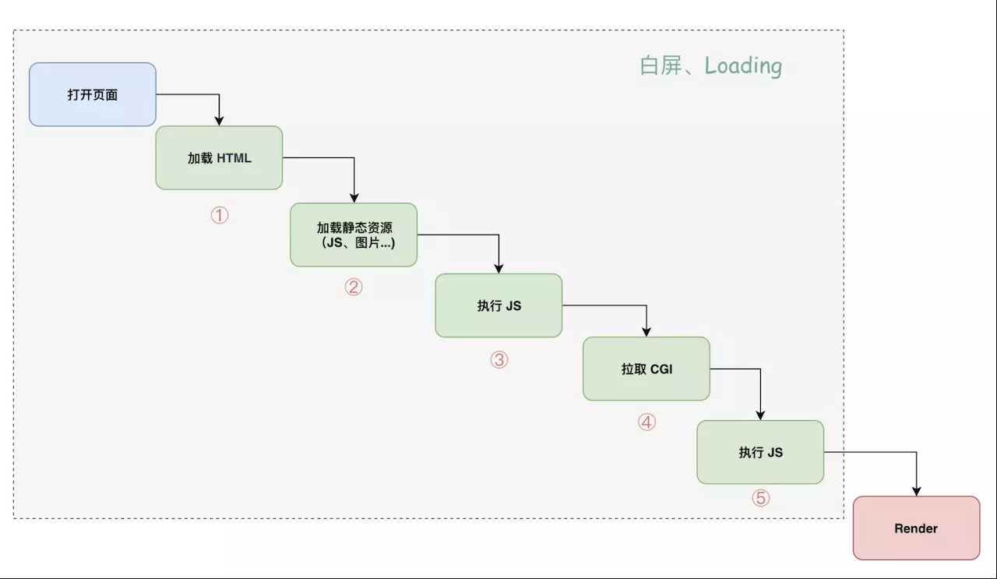

Slide 12
03
PART
前后端分离现状

Slide 13
前后端分离现状
Ajax开发暂时还会占有一定的比例，但是随着三大框架以及其他框架的不断成熟，此种开发模式的比例势必会大大下降
Ajax
Vue
以Vue,React,Angular三大框架为主的开发模式会占有更大的比例，具体哪个框架能够独占鳌头，让我们拭目以待
NodeJS
React
至于NodeJS所带来的全栈式开发，技术方面相对困难，目前来看很难普及，每个团队至少需要一名熟悉前端和后端的开发人员来进行技术架构等
Angular

Slide 14
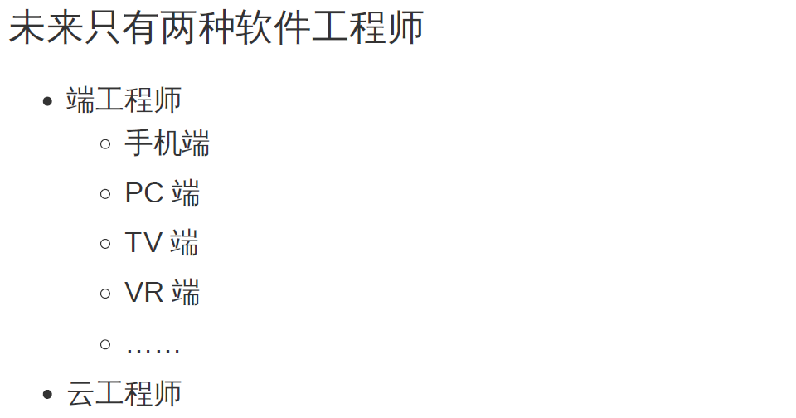

Slide 15
THANKS

